Slide 1
(Verlengd) afkopen van de canon
Milad Sarboland
Grond en Ontwikkeling
Erfpacht en Uitgifte

Slide 2
Inhoud
Wat is erfpacht?
Afkopen van de canon (vooruitbetaling)
Verlengd afkopen – AB 1994
Overgangsperiode (oud beleid – nieuw beleid) en motie gemeenteraad 15 februari 2018
Eeuwigdurend afkopen van de canon
Geen afkoop, wat dan?

Slide 3
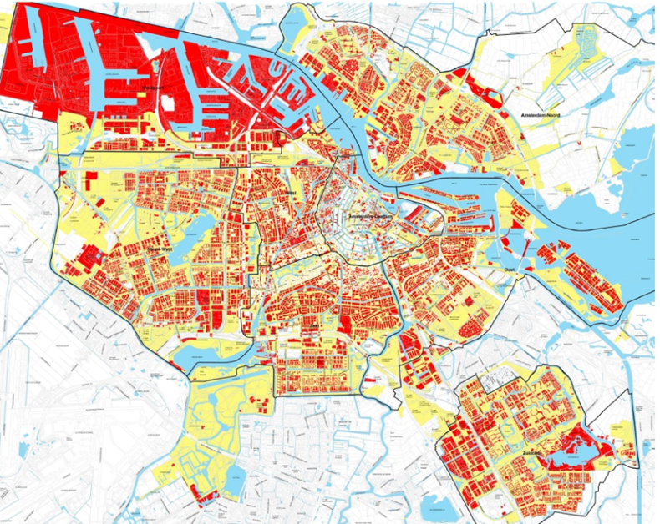
Wat is erfpacht?
80% van grond in Amsterdam
is eigendom van de gemeente
Erfpacht is een zakelijk recht
U betaalt een jaarlijkse
canon of kunt de canonbedragen
in 1 keer afkopen

Slide 4
Wat is voortdurende erfpacht?

Slide 5
Afkopen van de canon (vooruitbetaling)
Afkoopsom is de vooruitbetaling van de toekomstige canonbetalingen
Vooruitbetaling voor de rest van het tijdvak is mogelijk volgens de Algemene Bepalingen
Vooruitbetaling kan bij begin tijdvak en tussentijds (2x per jaar)
Afkoopakte of notariële verklaring wordt door notaris opgesteld (kadaster)
U kunt bij AB1994 – (éénmalig) verlengd afkopen

Slide 6
Verlengd afkopen – AB1994
Regel: vooruitbetaling: alleen voor de duur van het lopende tijdvak
Uitzondering: rechten onder AB 1994 → kan 1x verlengd worden met maximaal 50 jaar
onder de verplichting de canon voor het lopende en het verlengde deel af te kopen

Slide 7
Overgangsbeleid (oud beleid – nieuw beleid) en motie Gemeenteraad 15 februari 2018
Afkoopbeleid door College B&W vastgesteld
Bij verzoek van erfpachter 1 okt. 2017 – 1 maart 2018 (met uitzondering van AB 1994) volgt een aanbieding met daarin afkoopsommen volgens oud en nieuw beleid. Laagste bedrag wordt u aangeboden
Afkoopbeleid bevat een aparte formule voor verlengd afkopen onder AB 1994

Slide 8
Overgangsbeleid (oud beleid – nieuw beleid) en motie Gemeenteraad 15 februari 2018
Tot 1 oktober 2017
- Alleen oude rekenwijze
1 okt. 2017 – 1 maart 2018 (met uitzondering van AB 1994 n.a.v. motie gemeenteraad 15 februari 2018)
- Laagste van de twee wordt u aangeboden
Vanaf 1 maart 2018 (met uitzondering van AB 1994)
- Alleen nieuwe rekenwijze

Slide 9
Verlengd afkopen – AB 1994 – wijzigt!
Verlengde afkoopsom wordt tot 1 januari 2020 gebaseerd op:
actuele erfpachtgrondwaarde (EPGW)
Bij bestemming wonen: actuele erfpachtgrondwaarde (WOZ 2014 of 2015) x buurtstraatquote (bsq) x 0,90 (10% korting). De uitkomst hiervan is de EPGW.
Bij bestemming niet-wonen: maatwerk
Aantal jaren verlenging
Afkoopsom was gebaseerd op:
Grondwaarde begin tijdvak
Gemiddelde waardegroei factor 3,6%
Aantal jaren verlenging

Slide 10
Motie Gemeenteraad 15 februari 2018
Verlenging overgangsperiode voor AB 1994 erfpachtrechten tot 1 januari 2020.
Alleen voor bestemmingen woningen
Voor berekening afkoopsom woningen volgens nieuwe rekenwijze geldt WOZ 2014 (of 2015 als deze gunstiger is voor erfpachter)
Na 1 januari 2020 blijft verlengd afkopen mogelijk - Alleen nieuwe rekenwijze - Laatst vastgestelde WOZ-waarde waartegen geen bezwaar- of beroepsmogelijkheid meer openstaat

Slide 11
Eeuwigdurend afkopen van de canon
U kunt de canon eeuwigdurend afkopen (met lopende tijdvak)
U kunt de canon verlengd en daarna eeuwigdurend afkopen

Slide 12
Eeuwigdurende afkoop bij Overstap
Afkopen bij Overstap:
U kunt de huidige canon tot einde tijdvak afkopen
Alleen wanneer nu nog niet afgekocht
U kunt de canon eeuwigdurend afkopen vanaf einddatum huidige tijdvak
Bij Overstap is afkoop niet verplicht → u heeft de keuze tussen:
Afkoop nu
Canon straks

Slide 13
Verlengd en daarna eeuwigdurend afkopen van de canon
Alleen voor bestemmingen woningen is overstappen naar eeuwigdurend erfpachtstelsel mogelijk.
U heeft bij eeuwigdurend afkopen van de canon eventueel een voordeel (voor AB 1994 erfpachtrechten).
Lange verwerkingstijd

Slide 14
Geen afkoop, wat dan?
Als u voortdurende erfpacht hebt, worden aan het eind van uw tijdvak uw erfpachtkosten opnieuw berekend (CHET) voor het volgende tijdvak.
De CHET- procedure start dan 3 jaar voor einde tijdvak

Slide 15
Rekentool op website
Rekentool (www.erfpachtafkoop.nl) werd aangepast na 1 maart 2018 - U kunt deze vanaf vandaag weer online raadplegen
Voor AB 1994 gaat het wat langer duren
- Heeft een woning met aanhorigheid? Dan kunt u een aanvraag indienen via de e-mail (erfpacht@amsterdam.nl)

Slide 16
Relevante vragen
Wat is voordeliger, canonbetaling of vooruitbetaling?
Verschilt voor persoonlijke situatie van de erfpachter
Afkoopsom is gebaseerd op dezelfde grondwaarde als canon
Let op: canonbetaling is fiscaal aftrekbaar, betaling van de afkoopsom niet
Hoe hoog wordt de afkoopsom?

Slide 17
Vragen?
Mail: erfpacht@amsterdam.nl
Telefoon: 14 020

